Slide 1
Група антибактеріальних препаратів : оксазолідинони

Slide 2
Оксазолідинони – антибактеріальні засоби, високоактивні стосовно грампозитивних мікроорганізмів.
У 1978 році групою дослідників компанії DuPont вперше були синтезовані оксазолідинони, а в 1987-му відкриті їхні антибактеріальні властивості.

Slide 3
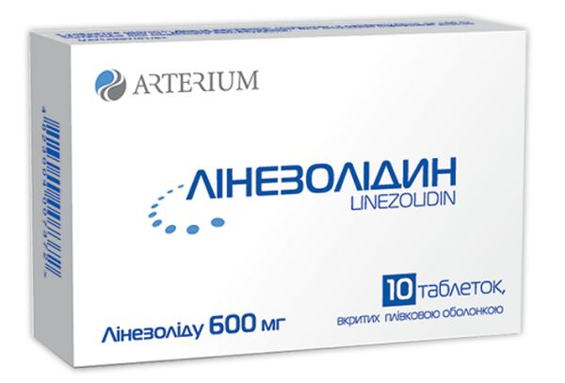
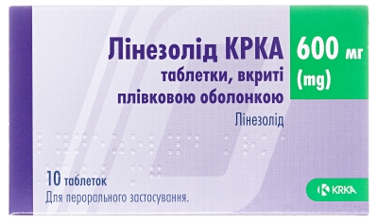
У квітні 2000 року Управління з контролю якості харчових продуктів і лікарських препаратів США (FDA) зареєструвало препарат лінезолід.
Лінезолід продається в США під назвою Зивокс, в Європі – ​Зивоксид. В Україні одним із перших з’явився віт­чизняний Лінезолідин (виробництва корпорації «Артеріум», Україна) в ін’єкційній і таблетованій формах. FDA 20 червня 2014 року зареєструвало інший препарат цієї групи – ​тедизолід. Іще кілька препаратів класу ­оксазолідинонів перебувають у стадії розробки

Slide 4

Препарат зазначеного класу лінезолід має такі властивості:
здатність пригнічувати синтез білка в бактеріальній клітині. Цей механізм перешкоджає розвитку перехресної резистентності з такими АБ, як макроліди, аміноглікозиди, лінкозаміди, тетрациклін, хлорамфенікол;
бактеріостатичний тип дії. Бактерицидна активність встановлена для Bacteroides fragilis, Clostridium perfringens і деяких штамів стрептококів, як-от Streptococcus pneumoniae і Streptococcus pyogenes;
спектр впливу на штами включає основні грампозитивні мікроорганізми, у тому числі метицилінрезистентні стафілококи (MРЗС), пеніцилін- і макролідрезистентні пневмококи і глікопептид­резистентні ентерококи. Менш активний лінезолід відносно грамнегативних бактерій;
у великій концентрації накопичується в бронхолегеневому епітелії. Добре проникає в шкіру, у м’які тканини, легені, серце, кишечник, печінку, нирки, центральну нервову систему, синовіальну рідину, кістки, жовчний міхур. Має майже 100% біодоступність;
резистентність до лінезоліду розвивається дуже повільно, це пов’язують із тривалим парентеральним ­застосуванням (4-6 тиж).

Slide 5

Спочатку зазначимо низку найбільш значущих характеристик препарату
після прийому всередину лінезолід швидко й інтенсивно всмоктується з шлунково-кишкового тракту (ШКТ);
C_{max} у плазмі крові досягається через 1-2 год;
майже 100% біодоступність, що дозволяє проводити секвенційну терапію;
проникність у тканини не залежить від порушення тканинного кровопостачання, що дає змогу з високою ефективністю застосовувати цей АБ у пацієнтів з порушеннями периферичного кровообігу (діабетична стопа, облітеруючий атеросклероз)

Slide 6

Крім цього у разі прийому лінезоліду з їжею можливе незначне зниження його абсорбції. Лінезолід також має низьку здатність до зв’язування з білками плазми (близько 31%), він добре розподіляється по всіх тканинах організму, крім кісткового матриксу й білої жирової тканини. Важливим є те, що концентрація лінезоліду в бронхіальній рідині, середостінні не менша, а часто й вища, ніж у сироватці крові, чим пояснюється висока ефективність препарату в лікуванні пневмонії, медіастинітів, плевритів.

Slide 7

Загальними побічними ефектами на тлі короткотривалого перорального прийому є головний біль, нудота та діарея. А ось прийом лінезоліду протягом довгого часу може спричинити появу серйозних небажаних явищ, наприклад пригнічення функції кісткового мозку і тромбоцитопенію, особливо у разі використання лінезоліду >2 тижнів. Триваліше застосування може супроводжуватися периферичною нейропатією (яка в деяких випадках стає незворотною), ураженням зорового нерва та лактатацидозом.

Slide 8

Рідше спостерігаються (потенційно важчі) алергічні реакції, панкреатит, підвищення рівня трансаміназ, що може свідчити про ураження печінки. На відміну від деяких АБ, таких як еритроміцин і фтор­хінолони, лінезолід не впливає на інтервал QT на електрокардіограмі (ЕКГ).
Причиною всіх цих ускладнень, ймовірно, є токсичне ураження мітохондрій. Препарат не має застосовуватися проти бактерій, чутливих до АБ з вужчим спектром дії, таких як пеніциліни і цефалоспорини. У літературі лінезолід іноді називають «резервний антибіотик», який треба застосовувати з обережністю як препарат «останньої інстанції» до потенційно нечутливих інфекцій.

Slide 9

Тривале застосування
Лікування лінезолідом може призвести до пригнічення функції кісткового мозку, що найчастіше проявляється тромбоцитопенією. Вважається, що це єдина побічна дія, яка розвивається частіше на тлі застосування лінезоліду, аніж глікопептидів і β-лактамних АБ. Таке ускладнення рідко виникає у хворих, які приймали препарат впродовж 14 діб. Тривале застосування лінезоліду асоціюється з периферичною та оптичною невропатією, які найчастіше трапляються після кількох місяців лікування і можуть призводити до незворотних змін.
Резистентність
Про випадки набутої стійкості до лінезоліду повідомлялося ще в 1999 році, це були два випадки множинної ­стійкості до АБ у пацієнтів із тяжкою інфекцією Enterococcus faecium. Резистентний до ­лінезоліду Staphylococcus aureus вперше був виявлений 2001 року. З 2004 року ­нечутливість до лінезоліду моніторується в США у рамках ­загальнонаціональної програми і залишається відтоді стабільною й доволі низькою.
Подібна міжнародна програма діє з 2002 року в країнах Європи. Загальна стійкість до лінезоліду становила 0,2% і не спостерігалася серед стрептококів. Нечутливість була виявлена тільки в Бразилії, Китаї, Ірландії та Італії й тільки серед ентерококів і частини штамів золотистих стафілококів.

Slide 10

thank you

